Slide 1
DEPARTAMENTO DE CIENCIAS DE LA TIERRA Y DE LA CONSTRUCCIÓN
INGENIERÍA CIVIL
“GENERACIÓN DE CARTOGRAFÍA A DETALLE DE APROXIMADAMENTE 6 KM A TRAVÉS DE FOTOGRAMETRÍA DE CORTO ALCANCE (UAV), COMO INSUMO TOPOGRÁFICO PARA FISCALIZACIÓN GEOMÉTRICA DE VÍAS, EN LA AVENIDA INTERVALLES”
ANDREA DAYANNA MENDOZA IZQUIERDO

Slide 2
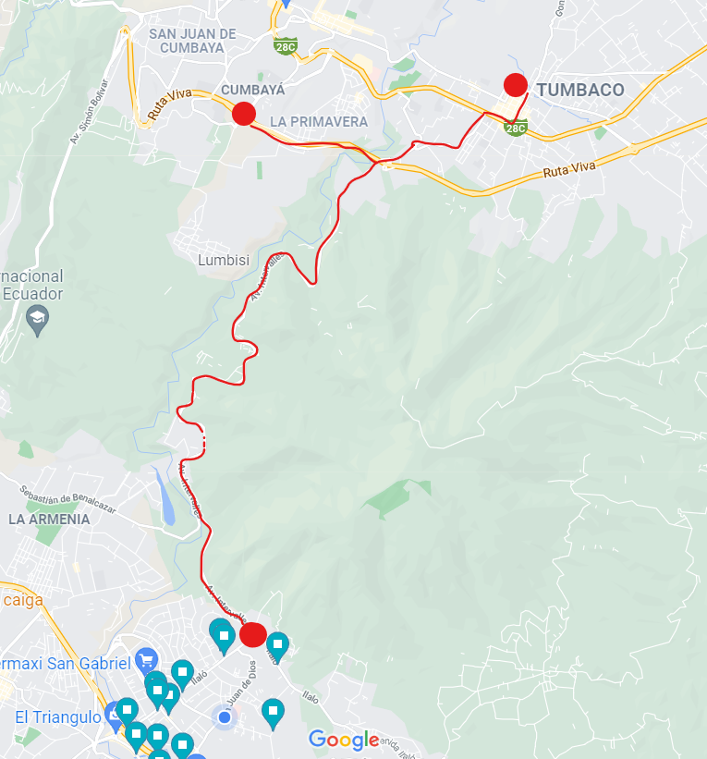
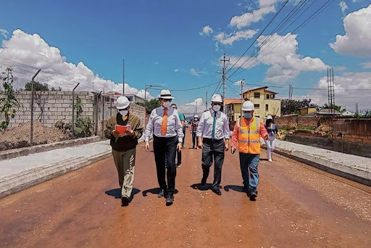
Problema y Justificación
La fiscalización de obras, ejecución y control de diseños viales.
Av. Intervalles como conector interparroquial y el crecimiento urbano.

Slide 3
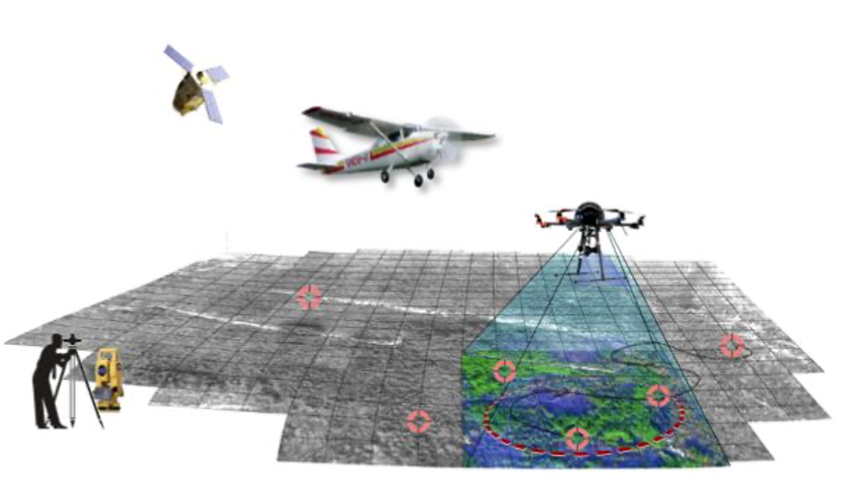
Objetivos
Aplicar la fotogrametría de corto alcance para levantar la información cartográfica y topográfica de 6 Km de la Avenida Intervalles, y evaluar la aplicación de esta metodología como insumo topográfico en la fiscalización de obras y proyectos similares, brindando un análisis del beneficio y optimización de recursos que implica su uso, y una evaluación del estado del diseño de la vía.

Slide 4
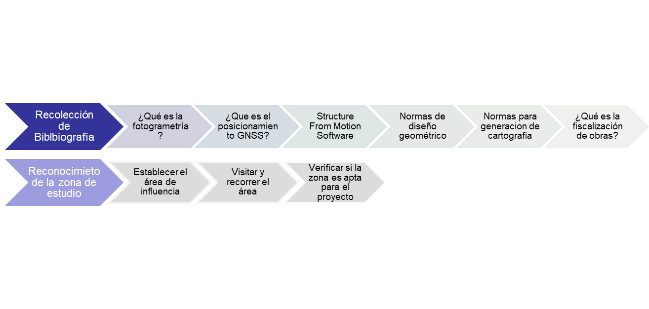
Metodología
Se desarrolla una investigación cualitativa, la cual busca desarrollar información confiable para su futura aplicación en base a la información recolectada en trabajo de campo.

Slide 5
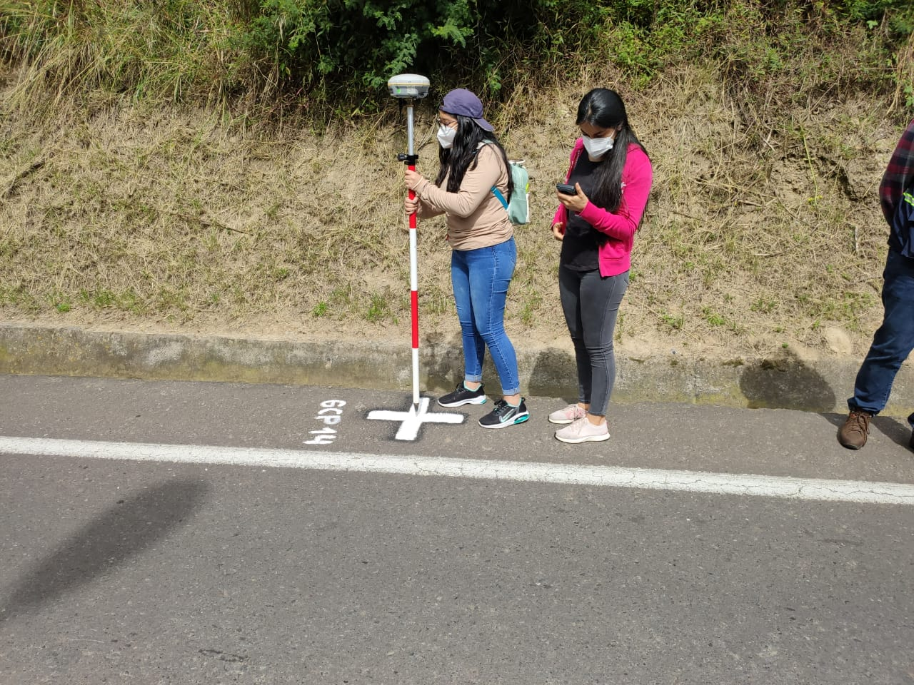
Puntos de control
Posicionamiento de puntos de control con la metodología GNSS NTRIP
Materialización de puntos de control

Slide 6
Puntos de control
El NTRIP se compone de tres elementos, NTRIP Source, la fuente que realiza las correcciones diferenciales y las envía al servidor, el cual además de recibir las correcciones, las envía en formato HTTP al. NTRIP Caster, que es el transmisor de las correcciones al usuario, que sería el NTRIP client, el segmento receptor de la información para el posicionamiento.

Slide 7
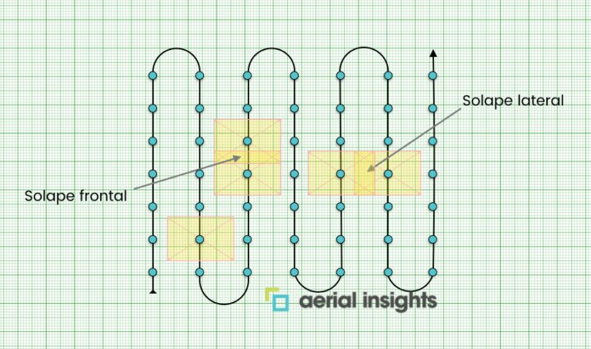
Planificación y ejecución de vuelos
Precisión de alrededor 2 cm en el extremo más pequeño para fotogrametría industrial y 20 cm en el extremo más grande para fotogrametría arquitectónica, siendo la aplicada en el proyecto actual, la primera.
Los vuelos se realizaron con traslapes del 70% y 80%, y a una altura de 120 m.
Vuelo N° | GSD cm/px | Tiempo de vuelo
1 | 3.94 | 17 min 3 seg
2 | 3.94 | 20 min 4 seg
3 | 3.94 | 18 min 50 seg
4 | 3.94 | 23 min 2 seg
5 | 3.94 | 12 min 22 seg
6 | 3.94 | 13 min 24 seg
7 | 3.94 | 15 min 46 seg
8 | 3.94 | 17 min 40 seg
9 | 3.94 | 17 min 40 seg

Slide 8
Procesamiento de imágenes
Área de levantamiento | 3,330 $km^{2}$
Tiempo de procesamiento | 23 min 56 segundos
Número de imágenes geolocalizadas | 1330 / 1330
Número de imágenes calibradas | 1277 / 1330
Error de geolocalización [X] | 2.5088 %
Error de geolocalización [Y] | 4.6426 %
Error de geolocalización [Z] | 2.8429 %
Área de levantamiento | 3,325 $km^{2}$
Georreferencia | 14 puntos con un error de 0.007 m
Error georreferenciación GCP’s [X] | 0.002786 m
Error georreferenciación GCP’s [Y] | 0.001780 m
Error georreferenciación GCP’s [Z] | 0.017980 m
Error de geolocalización [X] | 2.8880 %
Error de geolocalización [Y] | 5.0565 %
Error de geolocalización [Z] | %

Slide 9
Procesamiento de imágenes
Tiempo densificación de puntos | 3 horas 25 min 06 segundos
Tiempo de clasificación | N/A
Tiempo de generación de modelo | 26 min 50 seg
Densidad promedio por m3 | 15.44
Resolución de MDS y mosaico | 6.15 cm / pixel
Tiempo generación MDS | 1 hora 13 min 07 seg
Tiempo de generación Ortomosaico | 3 horas 26 min 00 seg

Slide 10
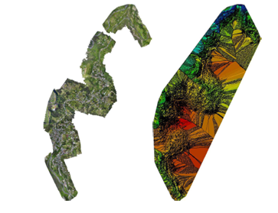
Depuración del modelo
Clasificación de puntos de ruido
Clasificación de puntos de suelo
Clasificación de puntos elevados
Clasificación manual

Slide 11
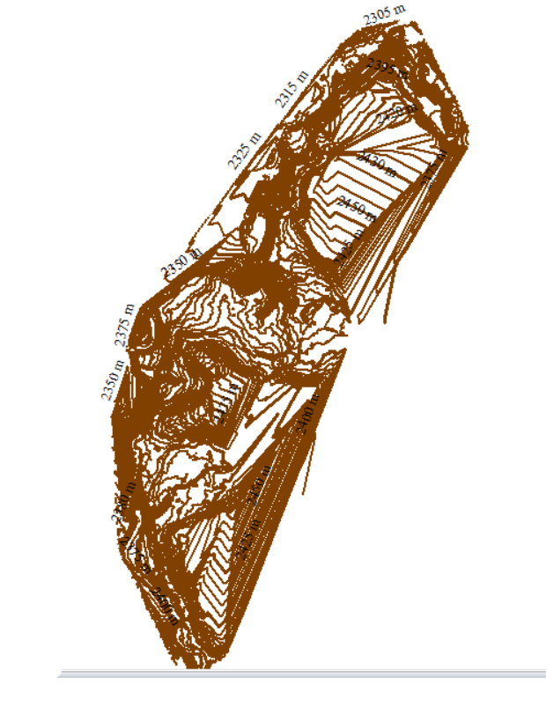
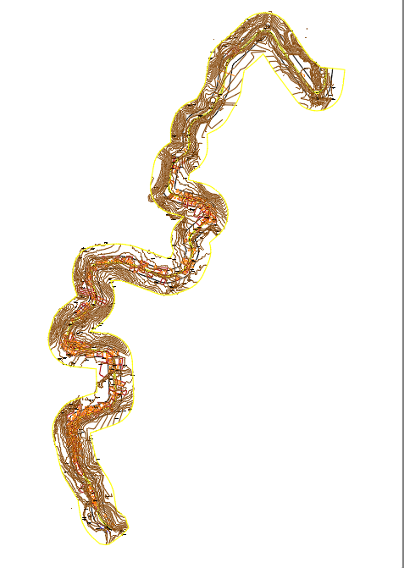
Depuración del modelo
Superficie corregida a la franja de análisis con curvas de nivel cada 1 m
Superficie levantada con curvas de nivel cada 5 m

Slide 12
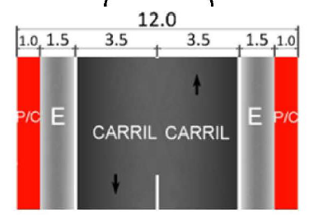
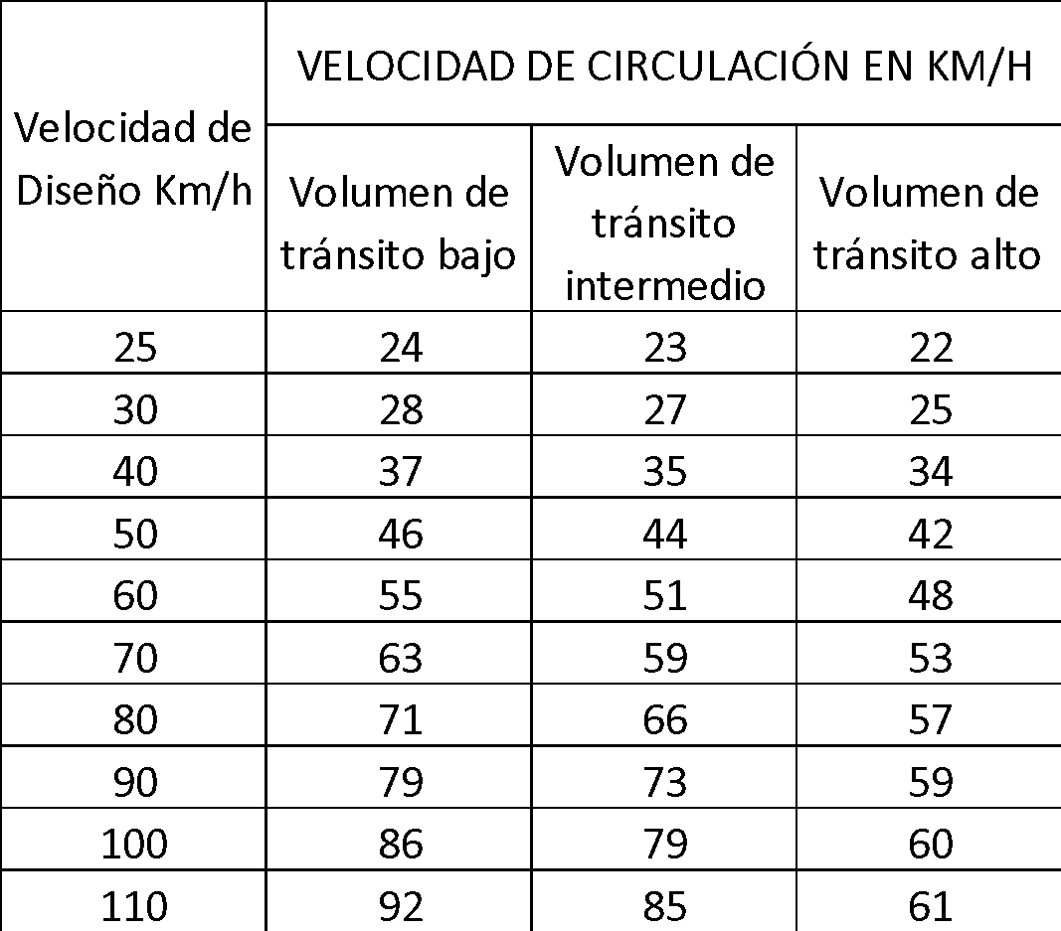
Comprobación métrica
Velocidad de diseño
Por desempeño, se puede establecer a la Avenida Intervalles como una carretera convencional básica, la cual tiene como velocidad de proyecto 80 km/h, una pendiente máxima de 10 % y la siguiente sección transversal mínima.

Slide 13
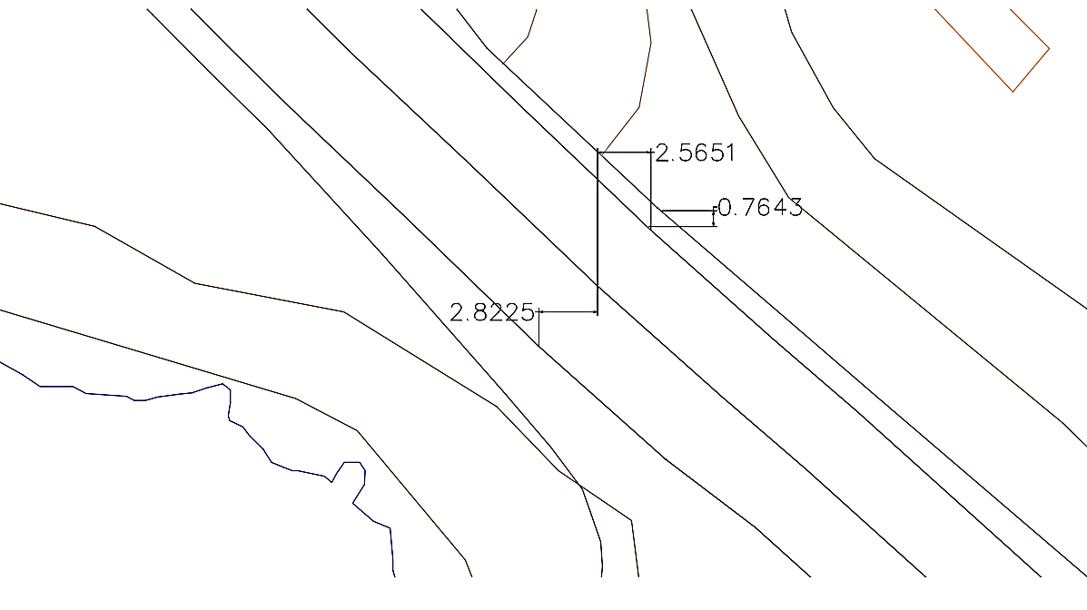
Comprobación métrica
Medidas en digitalización
Ancho de vía | 3,70 m
Ancho de espaldones | 0,70 m
Ancho de cunetas | 0,30 m
Pendiente máxima de la vía | 9,57 %

Slide 14
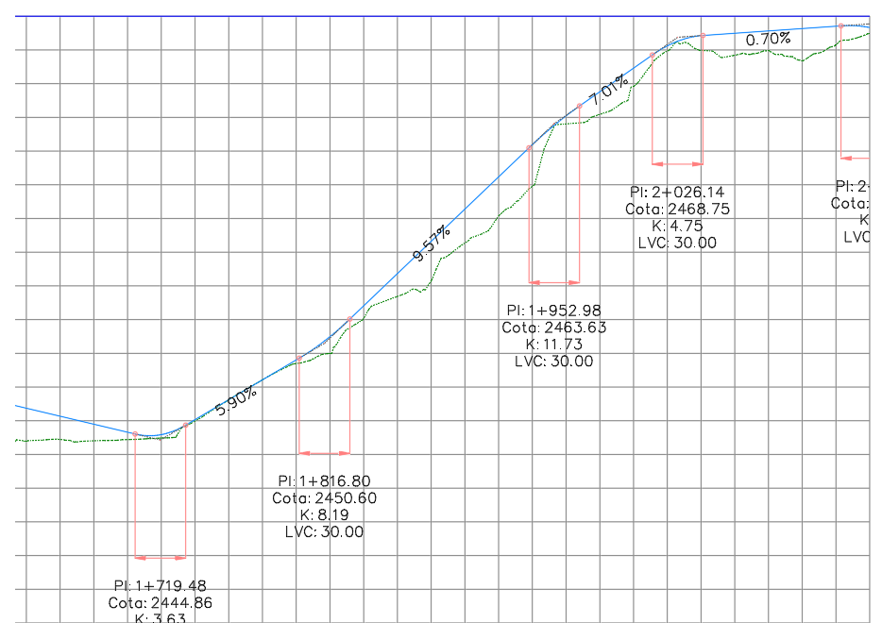
Comprobación métrica
Medidas en digitalización

Slide 15
Comprobación métrica
Variables para consideración de alineación horizontal
Radio mínimo | 160,00 m
Longitud de transición mínima | 65,00 m
Sobreancho mínimo | $$S=n\left(R−\sqrt{R^{2}−L^{2}}\right)+\frac{V}{10\sqrt{R}}$$
n número de carriles | 2
L longitud del vehículo | 7,50 m
V velocidad de diseño | 70 km/h

Slide 16
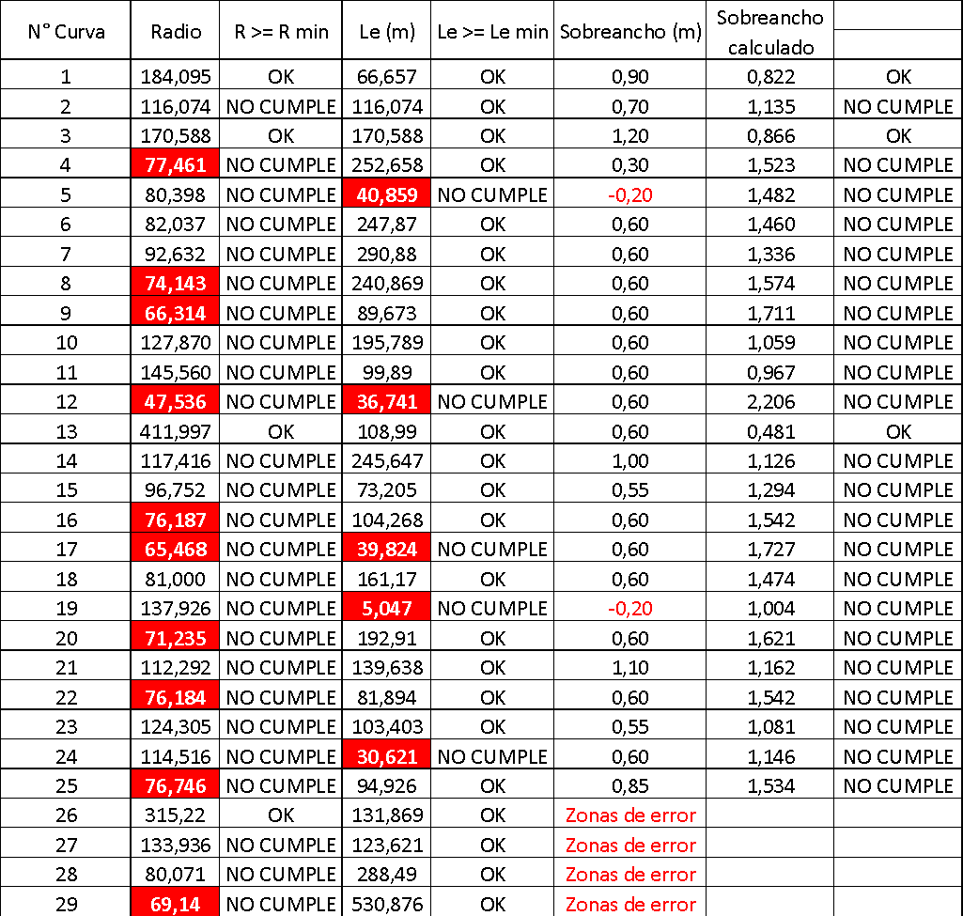

Slide 17
Conclusiones
El uso del NTRIP como metodología para el procesamiento es una herramienta que permite optimizar el tiempo de trabajo, además de ser una alternativa más económica en cuanto a los equipos requeridos, ya que trabaja solo con un GPS y un dispositivo que recepte la información a través de internet como las observaciones RTK convencionales.
La correcta ejecución de los vuelos, con las condiciones adecuadas permite mejorar la calidad del levantamiento, como se ve en el levantamiento actual, la falta de información en un tramo genera un movimiento de la superficie, lo que provoca que la información posterior a la falla sea inexacta, dado el caso de no poder repetir los vuelos, se descarta esa información.

Slide 18
Conclusiones

Slide 19
Conclusiones
El tiempo que lleva el control de un proyecto lineal con la aplicación de la fotogrametría de corto alcance, está en función de los kilómetros levantados y la capacidad de procesamiento de los equipos utilizados, aproximando el tiempo total de este proyecto a 2 días y medio, divididos para 8 horas de trabajo, en 7 días y medio. Es decir, un día de trabajo por kilómetro. A diferencia de los 10 días con el método tradicional, podemos ver una gran diferencia y optimización del tiempo. Cabe mencionar que, con equipos con un mayor rendimiento y mejor procesador, los tiempos se reducen considerablemente.

Slide 20
Recomendaciones
La señalización adecuada de los puntos de control es importante, para el presente proyecto se utilizaron cruces pintadas en la vía de 50 cm x 50 cm x 10 cm, pero resulta más prudente ampliar estas medidas.
Es esencial que los puntos de control sean colocados en zonas de la vía totalmente abiertas, sin árboles o edificaciones que disminuyan la visibilidad de estos al momento de realizar los vuelos, ya que la superposición de las imágenes que hayan captado el elemento aumentará la precisión.

Slide 21
Recomendaciones
Es importante realizar un recorrido de los puntos de despegue, para conversar con los residentes de la zona, acerca del trabajo a realizar y así evitar inconvenientes o mal entendidos.
Dependiendo de la zona a trabajar, y si cuenta con acceso a internet por cualquier método, se recomienda utilizar el sistema NTRIP, el cual optimiza el tiempo de posicionamiento de los puntos (GCP’s); y dado el caso de no contar con la señal suficiente o el acceso al servicio, se recomienda la aplicación del GNSS RTK.

Slide 22
Recomendaciones
Se presentan casos en los que el número de satélites encontrados para el posicionamiento de los puntos es insuficiente, un evento usual para el cual no existe una razón evidente, se recomienda evitar el punto y continuar con el siguiente hasta que se corrija el error, y regresar posteriormente.
Al iniciar los vuelos se debe procurar iniciar el trabajo entre las 8 am a las 10 am, verificando la cantidad de luz sobre los puntos de control (GCP´s), para asegurar que la imagen obtenida por el dron sea clara y precisa
Verificar la calidad de la imagen obtenida durante los vuelos, brillo, contraste y otros parámetros, pueden afectar la calidad del levantamiento.

Slide 23
Recomendaciones
Debido a la gran cantidad de información que representa un levantamiento vial, es importante verificar la capacidad de procesamiento del computador, para evitar daños y garantizar un correcto funcionamiento de los programas.
La depuración de las curvas de nivel se debe realizar de manera cautelosa, vigilando siempre la coherencia de la información, para poder obtener información real.
La digitalización es un proceso de mucho cuidado, sobre todo para la generación de las curvas, como parte de la alineación horizontal; mismas que deben ser sometidas a mínimo tres revisiones en las cuales se corrobore que el eje de la vía coincide con la línea digitalizada.

Slide 24
Recomendaciones
Para el control de la alineación vertical se requiere la información de diseño, previo a la ejecución de la obra, con la cual se pueda establecer aproximaciones entre las pendientes y peraltes.
Para levantamientos de obras lineales se debe considerar una generación de curvas a menor diferencia entre cotas, aproximadamente 5 a 10 cm, que permita tener un mejor detalle de las propiedades de la vía, aun cuando esto implique zonas cargadas de información por elementos elevados como árboles o montañas.

